Slide 1
UVOD U PROGRAMIRANJE
Ciklična struktura algoritma

Slide 2
Ciklična algoritamska struktura je ona kod koje se koraci mogu izvršiti više puta.
Ogroman broj zadataka koje rješavamo u programiranju zahtijeva da se podatak za podatkom obrađuje na isti način.
To sa stanovišta algoritma znači da se jedni isti koraci ponavljaju više puta.
Postoji nekoliko tipova ciklusa.
Svim koracima kojima definišemo cikluse zajedničko je to što imaju "strelicu unazad".
Tako "vraćaju" izvršavanje algoritma/programa nekoliko koraka unazad čime
smo napravili ciklus ili petlju.

Slide 3
Svako ponavljanje ciklusa, naziva se iteracija.
Koraci unutar ciklusa su uvijek isti, a vrijednosti sa kojima se radi se mijenjaju.
To je u stvari i poenta rada sa ciklusima.
Ciklusi se mogu kombinovati sa svim algoritamskim strukturama. To znači da možemo imati grananja unutar ciklusa ili cikluse unutar grananja.

Slide 4
Funkcionisanje ciklusa
Korak koji definiše ciklus sadrži izraz logičkog tipa, odnosno uslov.
Pitanje koje se postavlja više nije "ako je (tačno)...", već " dok je (tačno), ponavljaj to-i-to ".
Sve što smo ranije pisali za uslove u razgranatim algoritmima važi i ovdje.
To znači da možemo zadati i kompleksne uslove.
Ovo su takozvani uslovni ciklusi.
Dakle, zaključili smo - sve dok je odgovor na pitalicu unutar koraka ciklusa, "da", ciklus će se ponavljati.
To znači da do kraja ciklusa dolazimo kada uslov više nije zadovoljen.
Tada se nastavlja sa normalnim izvršavanjem koraka koji dolaze posijle
ciklusa.

Slide 5
Uslov može da se provjerava na početku ili na kraju ciklusa.
Tako razlikujemo ciklus sa preduslovom i ciklus sa postuslovom.
Možda vam se čini da je svejedno da li proveravamo uslov pre ili posle "tela" ciklusa, ali verujte, postoji jedna jako bitna razlika.
Kod ciklusa sa preduslovom, može da se desi da uslov već na početku ne bude zadovoljen.
Tako je moguće da se ciklus ne izvrši ni jednom. Sa druge strane, kod ciklusa sa postuslovom, ciklus mora da se izvrši jednom, da bi uopšte došlo do provere uslova i odluke da li će se ciklus ponavljati.
U praksi ćete birati ciklus koji vam više odgovara za trenutni problem, ali pošto se isti zadaci vrlo često mogu riješiti i jednom i drugom metodom, programeri se najčešće odlučuju za cikluse sa
preduslovom.

Slide 6
Dakle, ovako izgleda ciklus koji se može izvršiti jednom, ni jednom ili više puta.
uslov se provjerava na početku.
Ako je zadovoljen (vrijednost true), izvršiće se iteracija ciklusa.
To znači da ako uslov nije zadovoljen več pri prvoj provjeri, cio ciklus se preskače - neće se izvršiti ni jedanput.
Ovaj uslov se provjerava svaki put na "ulasku" u iteraciju i sve dok je zadovoljen, naredbe ciklusa će se ponavljati.

Slide 7
Ovakav ciklus će se izvršiti bar jednom ili više puta. Uslov se sada nalazi na kraju ciklusa
Zbog toga se čak iako uslov nije zadovoljen prije ciklusa, tijelo ciklusa izvrši bar jednom, prije nego što dođe do projvere.

Slide 8
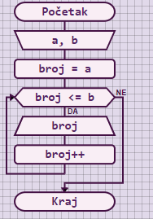
Unose se dva cijela broja, A i B. Napraviti algoritam koji će ispisati sve brojeve od A do B korišćenjem ciklusa sa preduslovom.

Slide 9
Brojački ciklusi se mogu posmatrati kao specijalna vrsta ciklusa sa preduslovom
Kod ovih ciklusa postoji promjenljiva (brojač) koja dobija različite vrijednosti koje su u rasponu od početne pa do krajnje.
Za svaku vrijednost promjenljive izvršava se po jedna iteracija ciklusa.
Za razliku od uslovnih ciklusa, koji se izvršavaju dok je neki uslov zadovoljen, ovde se na početku ciklusa tačno zna koliko će se puta izvršiti.

Slide 10
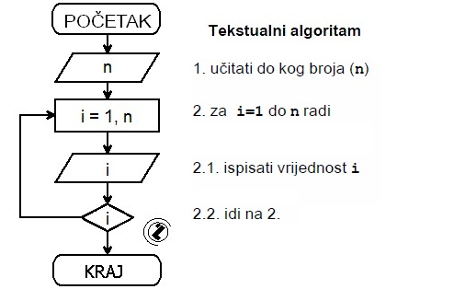
Ispisati prvih n prirodnih brojeva

Slide 11
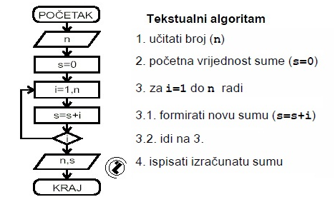
Izračunati sumu (zbir)
prvih n prirodnih brojevaa.

Slide 12
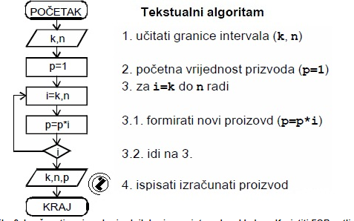
Izračunati proizvod prirodnih brojeva u intervalu od k do n.

Slide 13
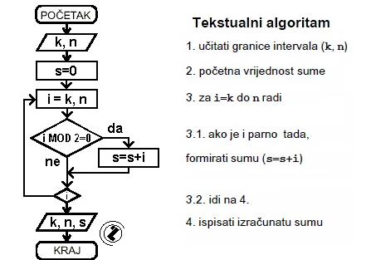
Izračunati sumu parnih prirodnih brojeva u intervalu od K do N.

